Slide 1
Makefile文件

Slide 2
GNU make和makefile
GNU make概述
Makefile 的基本结构
Makefile中的变量
GNU make 的主要预定义变量
Makefile的隐含规则

Slide 3
GNU make概述
在大型的开发项目中，人们通常利用 make 工具来自动完成编译工作。这些工作包括：
  如果仅修改了某几个源文件，则只重新编译这几个源文件；
  如果某个头文件被修改了，则重新编译所有包含该头文件的源文件。
  利用这种自动编译可大大简化开发工作，避免不必要的重新编译。

Slide 4
GNU make概述
实际上，make 工具通过一个称为 makefile 的文件来完成并自动维护编译工作。
makefile 需要按照某种语法进行编写，其中说明了如何编译各个源文件并连接生成可执行文件，并定义了源文件之间的依赖关系。
当修改了其中某个源文件时，如果其他源文件依赖于该文件，则也要重新编译所有依赖该文件的源文件。

Slide 5
Makefile 的基本结构
Makefile规则的一般形式如下：
target：dependency dependency
(tab)<command>
除非特别指定，否则make的工作目录就是当前目录。target是需要创建的二进制文件或目标文件，dependency是在创建target时需要用到的一个或多个文件的列表，命令序列是创建target文件所需要执行的步骤，比如编译命令。

Slide 6
makefile举例
Linux程序员使用第三种文件名Makefile。因为第一个字母是大写，通常被列在一个目录的文件列表的最前面。
# 以#开头的为注释行
test： prog.o code.o
gcc –o test prog.o code.o
prog.o：prog.c
gcc –c prog.c –o prog.o
code.o： code.c
gcc –c code.c –o code.o
clean：
rm –f *.o

Slide 7
Makefile实例
上面的Makefile文件中共定义了四个目标：test、prog.o、code.o和clean。
目标从每行的最左边开始写，后面跟一个冒号（：），如果有与这个目标有依赖性的其他目标或文件，把它们列在冒号后面，并以空格隔开。然后另起一行开始写实现这个目标的一组命令。
在Makefile中，可使用续行号（\）将一个单独的命令行延续成几行。但要注意在续行号（\）后面不能跟任何字符（包括空格和键）

Slide 8
make的工作过程
现在来看一下make做的工作：
  首先make按顺序读取makefile中的规则，
  然后检查该规则中的依赖文件与目标文件的时间戳哪个更新
    如果目标文件的时问戳比依赖文件还早，就按规则中定义的命令更新目标文件。
    如果该规则中的依赖文件又是其他规则中的目标文件，那么依照规则链不断执行这个过程，直到Makefile文件的结束，至少可以找到一个不是规则生成的最终依赖文件，获得此文件的时间戳
    然后从下到上依照规则链执行目标文件的时间戳比此文件时间戳旧的规则，直到最顶层的规则

Slide 9
Makefile实例
一般情况下，调用make命令可输入：
  # make target
  target是Makefile文件中定义的目标之一，如果省略target，make就将生成Makefile文件中定义的第一个目标。
对于上面Makefile的例子，单独的一个“make”命令等价于：
  # make test
  因为test是Makefile文件中定义的第一个目标，make首先将其读入，然后从第一行开始执行，把第一个目标test作为它的最终目标，所有后面的目标的更新都会影响到test的更新。
  第一条规则说明只要文件test的时间戳比文件prog.o或code.o中的任何一个旧，下一行的编译命令将会被执行。

Slide 10
Makefile的变量

Slide 11

Makefile中的变量
Make允许在Makefile里创建和使用变量，变量是在Makefile中定义的名字，用来代替一个文本字符串，该字符串称为该变量的值。
这些值可以是：目标体、依赖文件、命令、以及Makefile文件中的其它内容

Slide 12
Makefile中的变量
变量定义有两种方式：
（1）递归展开方式：在引用该变量时，一次性的将内嵌的变量全部展开
格式：VAR = var
缺点：可能在变量展开过程中，死循环。
如： CFLAGS=$(CFLAGS) –O
（2）简单展开方式：不包含对任何其它变量的引用，只展开一次
格式： VAR：= var
Makefile中的变量使用格式：$(VAR)

Slide 13
变量的定义和使用
注意：
（1）变量名不包括： “ ：” 、“ # ” 、“ = ”
（2）变量名是大小写敏感的，“ foo ”与“ Foo ”代表不同的变量
（3）预留大写字母作为作为控制隐含规则参数或者用户重载命令选项

Slide 14
变量的定义和使用
Makefile中的变量分为：
用户自定义变量
预定义变量、
自动变量

Slide 15
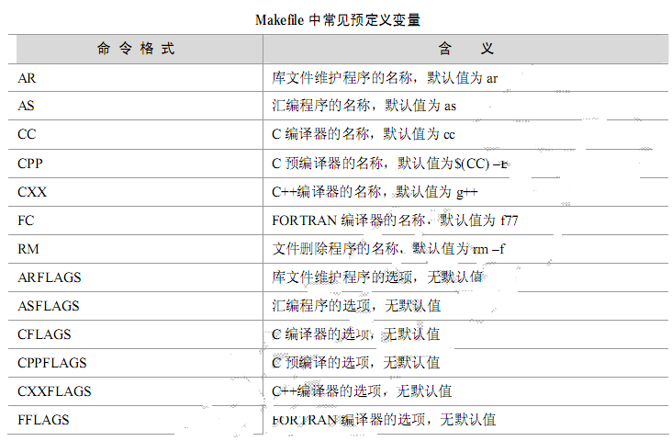
变量的定义和使用

Slide 16
Makefile中的变量
pan： kang.o yul.o
gcc kang.o yul.o -o pan
kang.o：kang.c
gcc -Wall –O -g -c kang.c –o kang.o
yul.o：yul.c
gcc –Wall –O -g -c yul.c -o yul.o
OBJS = kang.o yul.o
CC = gcc
CFLAGS = -Wall -O -g

Slide 17
Makefile中的变量
pan： $(OBJS)
$(CC) $(OBJS) -o pan
kang.o：kang.c
$(CC) $(CFLAGS) -c kang.c –o kang.o
yul.o：yul.c
$(CC) $(CFLAGS) -c yul.c -o yul.o

Slide 18
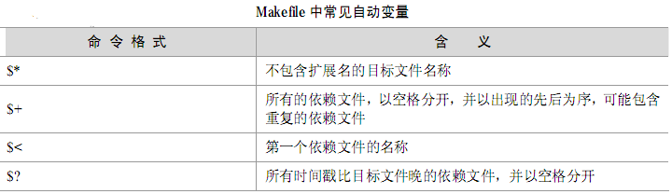

变量的定义和使用

Slide 19
Makefile中的变量
pan： $(OBJS)
$(CC) $^ -o $@
kang.o：kang.c
$(CC) $(CFLAGS) -c $< –o $@
yul.o：yul.c
$(CC) $(CFLAGS) -c $< –o $@

Slide 20

Makefile的隐含规则
实际上，make可以使工作更加自动化，也就是说，make知道一些默认的动作，它有一些称作隐含规则的内置的规则。
如上例完全可以写成：
OBJS = kang.o yul.o
CC = gcc
CFLAGS = -Wall -O -g
pan： $(OBJS)
$(CC) $^ -o $@
可以省略最后两条，因为Makefile的隐式规则指出都可由“ .c ”文件使用以下命令生成：
$(CC) $(CFLAGS) $(CPPFLAGS) -c –o file.o file.c

Slide 21
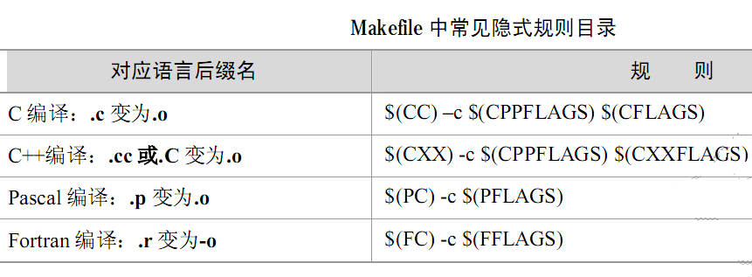
Makefile的隐含规则

Slide 22
模式规则
模式规则是用来定义相同处理规则的多个文件的，模式规则可以引入用户自定义变量，为多个文件建立相同的规则，从而简化Makefile的编写
模式规则中相关文件前必须用“ % ”
OBJS = kang.o yul.o
CC = Gcc
CFLAGS = -Wall -O -g
pan： $(OBJS)
$(CC) $^ -o $@
%.o：%.c
$(CC) $(CFLAGS) -c $< -o $@

